Slide 2
地图 API codelab
李双峰
2008-06-12

Slide 3
什么是地图 API?
基于Javascript的函数/类库
  在你的网站中嵌入Google地图
  将你的数据与地图融合呈现
    创建标记，信息窗口，折线，多边形等
    KML与GeoRSS的支持
  在你的网站中使用Google Maps的各种功能
    地址定位，周边搜索，驾车查询等
Google 地图的二次开发平台
  创建新的地图组件
  个性化地图

Slide 4
地图 API 的应用
生活地图
  大众点评 – 餐馆地图
  谷歌生活 - 房屋地图
  谷歌生活 - 餐馆地图
社区地图
  来吧-人气成员地图
旅游地图
  米胖 – 景点地图
其他
  火炬传递地图

Slide 5
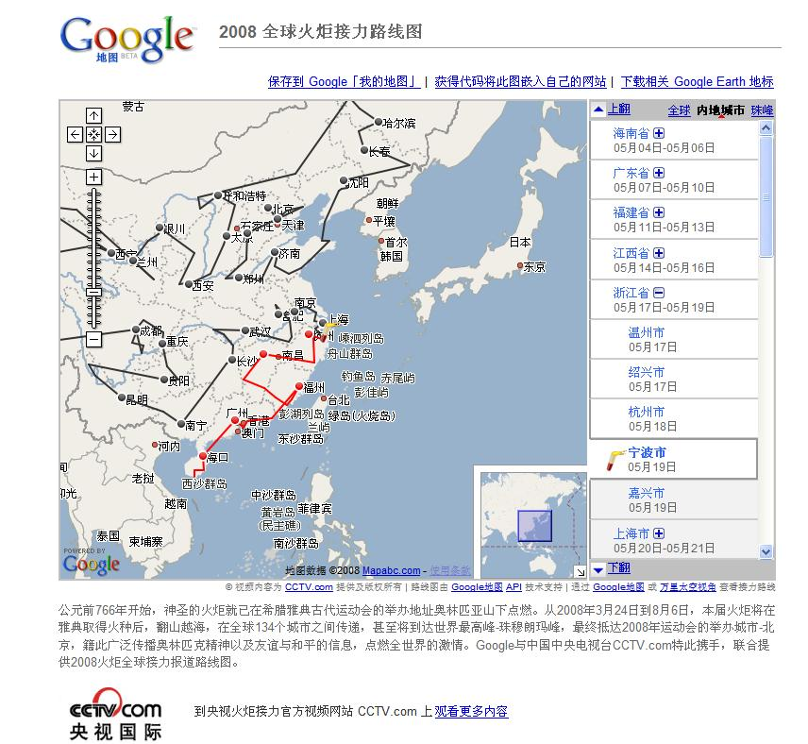

Slide 6
地图 API 可以做什么
火炬传递地图
  与地图的交互
  画点，画线，将图标设置为特定效果
  嵌入文本，图片，视频
  取远端服务器数据并呈现在地图上
  不同地图：英文地图、中文地图、珠峰地形图

Slide 7
地图 API codelab 准备条件
了解 html 和 javascript
有一台可以上网的电脑，一个浏览器，一个编辑器
  Windows, linux, mac, …
  Firefox, IE, safari, opera, …
  notepad, vi, emacs, notepad++, editplus, ultraEdit, eclipse ….
注册一个google帐号：
推荐：
  Firefox + firebug

Slide 8
准备工作
测试网页的保存位置：
  本地测试
  http://pages.google.com （推荐）
    有google帐号的情况下1分钟完成注册
    点击左上角的back to site manager， 将自己的文件上传到google pages中，比如html，js，图片等资源文件
    通过 username.googlepages.com/filename 来访问
  Code.google.com
    创建开源项目，用svn管理
注册key
  http://code.google.com/intl/zh-CN/apis/maps/signup.html
  注意输入host的地址，而不是某个文件的地址

Slide 9
Codelab 内容
地图 API 基础
地图 API 进阶
地图 API高级特性
现场家庭作业
  回答，解决问题
参考：
  示例代码
    http://chinamaps.googlecode.com/svn/mapsapi/gddcodelab/
  中文文档：
    http://code.google.com/intl/zh-CN/apis/maps/
    地图 API 论坛

Slide 10
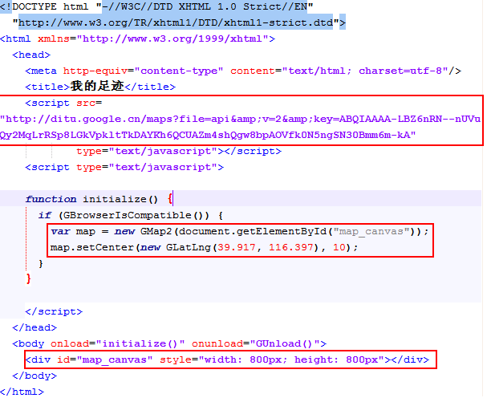
地图 API 基础 - Hello World
01-helloworld.html

Slide 11
地图 API 基础 - Hello World （续）
注意事项
  引用地图 API JavaScript，设置自己的key
  创建名为 “map_canvas” 的 div 元素存放地图
  编写 JavaScript 函数创建“map”对象
  将地图中的中心设置为给定的地理点
  从 body 标签的 onLoad 事件初始化地图对象
实践
  保存 1-helloworld.html 到本地测试
  上传到自己的googlepages
测试：设置不同的坐标，和缩放层次
var map = new GMap2(document.getElementById("map"));
map.setCenter(new GLatLng(39.917, 116.397), 11);
Notes:
让大家打开测试
概念解释：
Zoom level
Viewport: center, span
Coordinante: 坐标
Infowindow
bubble

Slide 12
地图 API 基础 – 添加控件
添加缩放平移和比例尺控件，操作更方便
  GControl
    GSmallMapControl() , GLargeMapControl() ,
    GSmallZoomControl() , GScaleControl() , GMapTypeControl() , GOverviewMapControl()
设置地图效果
  GMap2 的一系列配置方法
    支持鼠标滚轮缩放
var map = new GMap2(document.getElementById("map"));
map.addControl(new GLargeMapControl ());
map.addControl(new GScaleControl ());
map.setCenter(new GLatLng(39.917, 116.397), 11);
map.enableScrollWheelZoom();
02-controls.html
Notes:
看起来更像地图

Slide 13
地图 API 基础 – 与地图交互
GMap2 对象
  地图设置
    enableDragging() ，scrollWheelZoomEnabled(),….
  获取地图状态
    getBounds, getZoom, getCenter, …
  操作地图
    setCenter, panTo, zoomIn, …
  侦听地图事件
    click ，movestart ，dragend ，…
参考
  中文手册
  英文手册

Slide 14
地图 API 基础 - Marker 和 Infowindow
Infowindow可以放任何HTML页面
  一段文本，一段html，嵌入图片，视频
var point = new GLatLng(39.917, 116.397);
// 在地图中心添加一个标记
var marker = new GMarker(point);
map.addOverlay(marker);
// 打开一个包含html和图片的信息窗口
var message = '<h3>北京</h3><p>2002年10月，第一次来到北京。</p>';
// 添加图片
message += '<img src="http://mw2.google.com/mw-panoramio/photos/medium/436377.jpg"></a>';
marker.openInfoWindowHtml(message);
03-marker.html

Slide 15
地图 API 基础 – 分页的InfoWindow
信息太多，分页组织InfoWindow的内容
var tabs = [];
// 添加介绍文本tab，第一个参数是tab页标题，第二个为具体内容
var intro_tab = new GInfoWindowTab("简介", '<h3>北京</h3>');
tabs.push(intro_tab);
// 添加照片tab
var pic_tab = new GInfoWindowTab("照片", '<img src="http://mw2.google.com/mw-panoramio/photos/medium/436377.jpg" style="width:400px, height:400px">');
tabs.push(pic_tab);
… // 添加视频tab
// 添加到Marker中， 设置窗口的宽度，默认页
marker.openInfoWindowTabsHtml(tabs, { maxWidth : 550 , selectedTab : 0});
04-marker-infowindow-tabs.html

Slide 16
地图 API 基础 – 更多的Marker
北京，上海，广州
  问题：一次只能显示一个Marker的InfoWindow
var tabContents = [['简介', '<h3>上海</h3>'],
['照片', '…']];
var point = new GLatLng(31.224, 121.475);
addMarker(map, point, tabContents);
…
function addMarker(map, point, tabContents) {
var tabs = [];
for (var i = 0; i < tabContents.length; i++) {
tabs.push(new GInfoWindowTab(tabContents[i][0], tabContents[i][1]));
}
var marker = new GMarker(point);
map.addOverlay(marker);
marker.openInfoWindowTabsHtml(tabs, {selectedTab : 1});
}
05-more-markers.html
Notes:
旅游了更多的城市

Slide 17
地图 API 基础 – 事件处理
点击marker, 打开信息窗口，
GEvent.addListener(marker, "click", function() {
// 点击Marker时打开信息窗口
marker.openInfoWindowTabsHtml(tabs, {selectedTab : 1});
});
06-marker-events.html

Slide 18
地图 API 基础 – 事件处理
多种地图事件
click, movestart, move, moveend, zoomend, infowindowopen, infowindowclose, addoverlay, removeoverlay, clearoverlay, clearoverlays, mouseover, mouseout, mousemove, dragstart, drag, dragend, load, …
GEvent.addListener(map, "zoomend", function() {
document.getElementById(“curZoomlevel").
innerHTML = ‘当前地图缩放层次为：’ + map. getZoom();
});
06-marker-events.html

Slide 19
地图 API 基础 – 定制图标
选择自己喜爱的图标
var map = new GMap2(document.getElementById("map"));
map.setCenter(new GLatLng(37.4419, -122.1419), 13);
// Create a "tiny" marker icon
var icon = new GIcon();
icon.image = "http://myhost/images/mm_20_red.png";
icon.shadow = "http://myhost/images/mm_20_shadow.png";
icon.iconSize = new GSize(12, 20);
icon.shadowSize = new GSize(22, 20);
icon.iconAnchor = new GPoint(6, 20);
icon.infoWindowAnchor = new GPoint(5, 1);
// Add 10 markers to the map at random locations
for (var i = 0; i < 10; i++) {
var point = new GLatLng(randLat(), randLong());
map.addOverlay(new GMarker(point, icon));
}
07-marker-customized.html

Slide 20
地图 API 基础 – 添加自己足迹
显示自己走过的足迹
  定制颜色，粗细
  注意：在IE下显示需要加上
  <html xmlns="http://www.w3.org/1999/xhtml" xmlns:v="urn:schemas-microsoft-com:vml">
…
var points = [];
for (var i = 0; i < cities.length; i++) {
points.push(new GLatLng(cities[i].point,lat,
cities[i].point.lng));
}
map.addOverlay(new GPolyline(points));
08-marker-polyline.html

Slide 21
地图 API 基础 – Overlay (叠加层）
GOverlay ：叠加层（ Overlay）为“叠加”在地图上的点、线或区域等
  GMarker：标记（Marker）
  GPolyline ：折线，点集合
  GPolygon ：多边形
  GGroundOverlay ：底面叠加层，可以叠加图片
  GTileLayerOverlay ：创建自己的地图显示系统
  GInfoWindow ：也是一种特殊的Overlay
Overlay的添加和删除
  GMap2.addOverlay()
  GMap2.removeOverlay()

Slide 22
地图 API 进阶 – 异步读取远程数据
把数据组织在外面，而不是写入代码中
  GDownloadUrl
    更简单的 HTTP GET 请求，自动检查 onreadystatechange
GDownloadUrl("cities.json", function(data, responseCode) {
var cities = eval(data);
addVisitedCities(map, cities);
});
// <markers>
// <marker lat="39.945" lng="116.375"/>
// <marker lat="39.872" lng="116.432"/>
// </markers>
GDownloadUrl("data.xml", function(data, responseCode) {
var xml = GXml.parse(data);
var markers =
xml.documentElement.getElementsByTagName("marker");
…
});
09-fetch-remote-data.html

Slide 23
地图 API 进阶– 地址解析（Geocoding）
如何自动取得城市坐标，以便标注更多城市？
  将地址转换为坐标的过程称为地址解析（Geocoding）
  在JavaScript中调用 GClientGeocoder 对象的getLatLng( )
var geocoder = new GClientGeocoder();
function showAddress(address) {
geocoder.getLatLng(address, function(point) {
if (!point) {
alert(“解析’” + address + “’失败!");
} else {
var marker = new GMarker(point);
map.addOverlay(marker);
}});
}
10-geocoding.html

Slide 24
地图 API 高级特性 – 显示KML
KML
  地理数据建模、存储和交换的文件格式
  KML 教程
  生成KML
    手工编辑，我的地图，朋友分享
显示 KML
  Ditu.google.cn上输入 KML
  利用 地图 API
var geoXml = new GGeoXml("http://chinamaps.googlecode.com/svn/mapsapi/gddcodelab/data/travel.kml");
map.addOverlay(geoXml);
11-overlay-kml.html

Slide 25
地图 API 高级特性 – KML 和 RSS
KML 和 GeoRSS
  用于显示地理信息的 XML 数据格式。
GGeoXml
  以 XML 文件的网址作为参数
  GGeoXml 地标显示为 GMarker，而 GGeoXml 折线和多边形显示为 Google 地图 API 中的折线和多边形。KML 文件中的 <GroundOverlay> 元素在地图上显示为 GGroundOverlay 元素。
  addOverlay() 添加到地图。

Slide 26
地图 API 高级特性 – 显示“我的地图”
编辑我的地图
  Ditu.google.com – 我的地图
    谷歌春运地图
将我的地图输出为KML
  Ulr + “&output=kml”
// 叠加我的地图
var geoXml = new GGeoXml("http://ditu.google.com/maps/ms?ie=UTF8&hl=zh-CN&msa=0&msid=112310583229787134715.00044ed8acc8731d72e16&output=kml");
map.addOverlay(geoXml);
12-overlay-mymaps.html

Slide 27
地图 API 高级特性 – 进一步提高“我的足迹’
加入更多景点
  在某些景点叠加景区攻略图
    完全覆盖，半透明
markerManager
  分层次显示Marker
定制地图
  使用景点图片的缩略图作为图标
更好的交互
  右边提供景点列表，或选择城市
  搜索特定的景点

Slide 28
地图 API 资源
示例代码
  http://chinamaps.googlecode.com/svn/mapsapi/gddcodelab/
中文资源：
  http://code.google.com/intl/zh-CN/apis/maps/
  地图 API 论坛
英文资源
  Maps API documentation
  Google Maps API blog
  Google Maps Group
  Maps API articles

Slide 29
Google 地图 API 实践
奥运地图
  作业1：
  提供几个场馆的名字和坐标
  自己组织场馆内容，交互
你的足迹
  发挥想象力，描绘您自己的足迹
  …
现场问题解决

